Slide 1
Úloha č. 8 Eulerovo kyvadlo
Turnaj mladých fyziků – Úvodní soustředění
8.10.2022, FZÚ AV ČR, Slovanka
Pavel Kůs
pavel.kus@fzu.cz nebo kuspa@fzu.cz

Slide 2
Zadání
Anglický originál: Euler pendulum
Take a thick plate of non-magnetic material and fix a neodymium magnet on top of it. Suspend a magnetic rod (which can be assembled from cylindrical neodymium magnets) underneath it. Deflect the rod so that it touches the plate only with highest edge and release it. Study the motion of such a pendulum under various conditions.
(Zdroj: IYPT - https://www.iypt.org/problems/problems-for-the-36th-iypt-2023/)
Český překlad: Eulerovo kyvadlo
Vezměte tlustou desku z nemagnetického materiálu a na její horní stranu připevněte neodymový magnet. Zavěste pod ni magnetickou tyčku (která může být sestavena z válcových neodymových magnetů). Vychylte tyčku tak, aby se dotýkala desky pouze svou vrchní hranou, a pusťte ji. Prostudujte pohyb tohoto kyvadla za různých podmínek.
(Zdroj: TMF - https://tmf.fzu.cz/tasks.php?y)

Slide 3
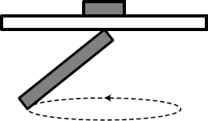
Vezměte tlustou desku z nemagnetického materiálu a na její horní stranu připevněte neodymový magnet.
Zavěste pod ni magnetickou tyčku (která může být sestavena z válcových neodymových magnetů).
Vychylte tyčku tak, aby se dotýkala desky pouze svou vrchní hranou, a pusťte ji.
Prostudujte pohyb tohoto kyvadla za různých podmínek.
Obrázek přiložený k zadání
Zdroj: IYPT - https://www.iypt.org/problems/problems-for-the-36th-iypt-2023/)

Slide 4
Youtube video: https://www.youtube.com/watch?v=zrjZfR0s1KY&ab_channel=FenixScienceClub
Kredit: klub Fénix: https://fenix.club/turniej-mlodych-fizykow/

Slide 5
Záměr této prezentace
NEvyřešit vám úlohu.
Dát náměty na přemýšlení, nabídnou užitečné pojmy a odkazy.
Poradit první kroky, kde začít.
Varování
Nejspíš NE všechno bude pro vás užitečné. Je dobré mít přehled, ale zároveň se nenechat zbytečně rozptylovat od vašeho skutečného cíle!

Slide 6
Co mě napadne, když si přečtu zadání?
Vezměte tlustou desku z nemagnetického materiálu a na její horní stranu připevněte neodymový magnet.
Jak tlustou?
Jaký nemagnetický materiál? Co by platilo pro magnetický jinak?
Jak silný, rozměrný, orientovaný?
Pojmy k prostudování: magnet, nemagnetický materiál
https://en.wikipedia.org/wiki/Magnetic_dipole
https://web.pa.msu.edu/courses/2000fall/PHY232/lectures/magmaterials/materials.html

Slide 7
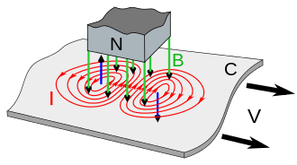
Příklady nemagnetických materiálů:
Sklo (nevodič) hliník, měď (vodič) žádné Foucaultovy proudy přítomné Foucaultovy proudy
Zdroj: https://en.wikipedia.org/wiki/Eddy_current
Příklad toho, kde se s F. proudy dá sejít: https://www.youtube.com/watch?v=H31K9qcmeMU&ab_channel=EducationalInnovations

Slide 8
Co mě napadne, když si přečtu zadání?
Zavěste pod ni magnetickou tyčku (která může být sestavena z válcových neodymových magnetů).
S jakou magnetizací?
Magnetické pole: dipól, solenoid, …?
Pojmy k prostudování: magnetizace, dipól, solenoid?
https://en.wikipedia.org/wiki/Magnetic_dipole
http://hyperphysics.phy-astr.gsu.edu/hbase/magnetic/elemag.html
https://en.wikipedia.org/wiki/Magnetization

Slide 9
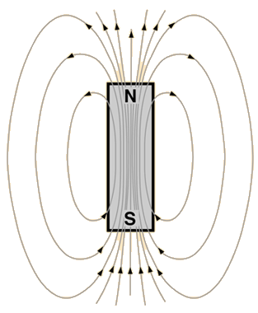
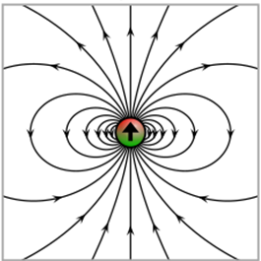
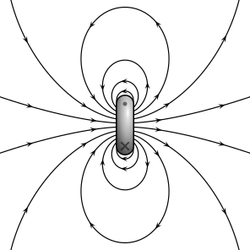
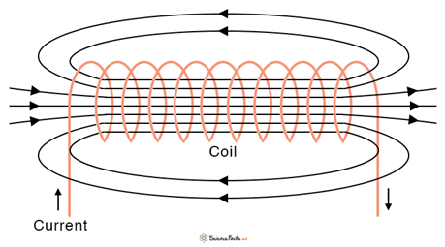
Dipólové pole Solenoidální pole

Slide 10
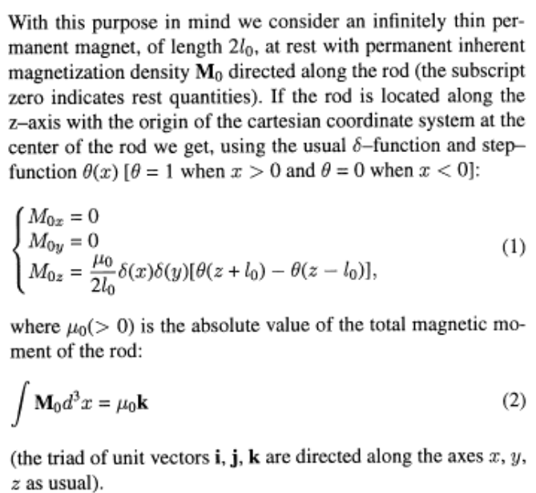
Zdroj úryvku: https://adsabs.harvard.edu/full/1994A%26A...283.1018B
(není jinak relevantní pro tuto úlohu)
Porovnat s: https://en.wikipedia.org/wiki/Magnetic_dipole#Forces_between_two_magnetic_dipoles
Pozor na rozdíl mezi m a M, síla vs hustota síly.

Slide 11
Co mě napadne, když si přečtu zadání?
Vychylte tyčku tak, aby se dotýkala desky pouze svou vrchní hranou, a pusťte ji.
Jaký je moment setrvačnosti tyčky vůči ose otáčení?
Pustit vs cvrknout do ní (jiné počáteční podmínky).
Pojmy k prostudování:
moment setrvačnosti (včetně Steinerovy věty), počáteční podmínky
https://cs.wikipedia.org/wiki/Moment_setrva%C4%8Dnosti
http://fyzikalniolympiada.cz/texty/r_pohyb.pdf
https://cs.wikipedia.org/wiki/Po%C4%8D%C3%A1te%C4%8Dn%C3%AD_%C3%BAloha

Slide 12
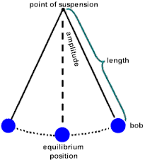
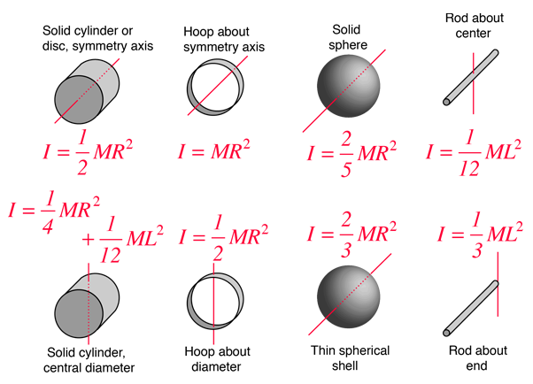
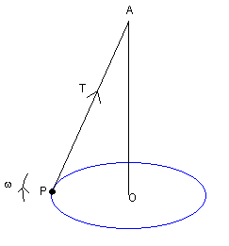
Počáteční podmínky Moment setrvačnosti
Zdroj: http://hyperphysics.phy-astr.gsu.edu/hbase/mi.html

Slide 13
Co mě napadne, když si přečtu zadání?
Prostudujte pohyb tohoto kyvadla za různých podmínek.
Jaké jsou podmínky proto, aby byla tyčka skutečně kyvadlo (měla pevný závěs; kyvadlo se nerozpadlo)?
Co všechno lze měnit: síly magnetů, moment setrvačnosti tyčky, nemagnetickou desku a její tloušťku, počáteční podmínky, …?
Pojmy k prostudování:
kyvadlo, síla, moment síly, tuhé těleso, první a druhá impulzová věta
https://en.wikipedia.org/wiki/Pendulum
http://fyzikalniolympiada.cz/texty/r_pohyb.pdf

Slide 14
Prvních 5 kroků, jak začít řešit
Krok: Rešerše podle klíčových slov
„Eulerovo kyvadlo, magnet, nemagnetický materiál, kyvadlo“
Krok: Rešerše podle doporučené literatury
https://stemfellowship.org/iypt-references/problem8/
Krok: První vlastní demonstrace jevu
https://www.youtube.com/watch?v=zrjZfR0s1KY&ab_channel=FenixScienceClub
Krok: První pokus o teoretický popis (jednoduchý model)
Krok: Porovnat model s experimenty

Slide 15
Youtube video: https://www.youtube.com/watch?v=zrjZfR0s1KY&ab_channel=FenixScienceClub
Kredit: klub Fénix: https://fenix.club/turniej-mlodych-fizykow/

Slide 16
Co vidíme?
Pohyb kyvadla není stacionární
Příčina? Ztráty energie nárazy tyčky o skleněnou desku, tření?
Mění se perioda ($P, \dot{P},…$), inklinace,…?
Umístit kameru shora/zdola a ze strany pro tracking?
Pohyb se zdá se být kvazistacionární
= po krátkou dobu stacionární
Stačí uvažovat jen $P, \dot{P}$ pro celý čas měření?
Úkol pro „teoretiky“:
Popsat (kvazi)stacionární jev
Co disipativní síly?
Poznámky:
Hint: Eulerův disk (viz další stránka)
Jednoduchý případ, kde se setkat s disipativní silou: tlumený harmonický oscilátor
https://en.wikipedia.org/wiki/Harmonic_oscillator

Slide 17
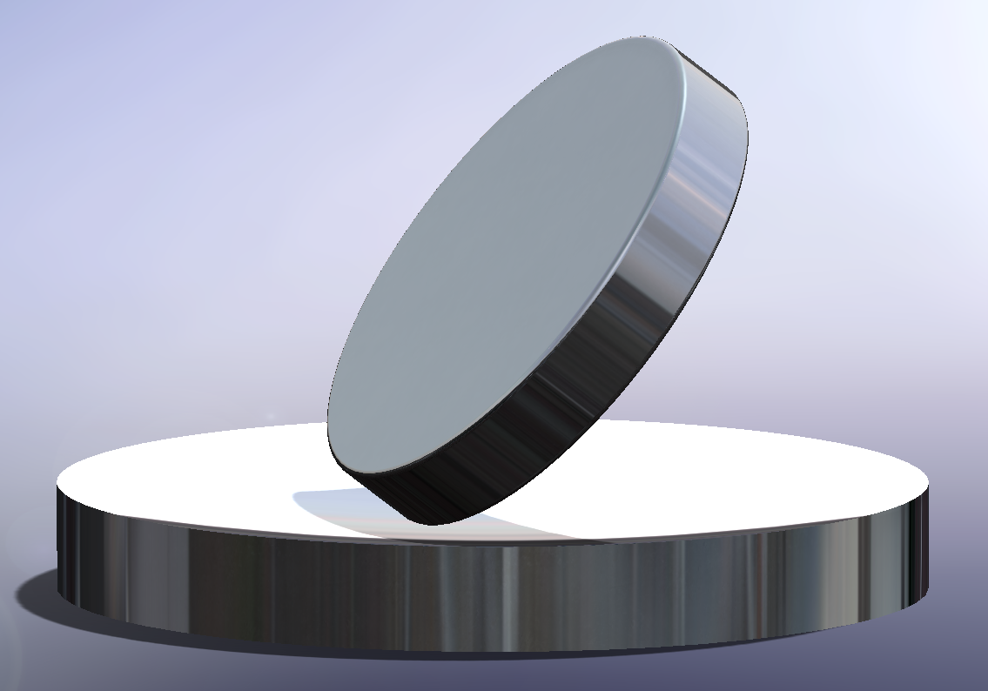
Eulerův disk
Demonstrace:
https://www.youtube.com/watch?v=0ivpvYMZ2ss&ab_channel=Guesite
Základní popis: https://en.wikipedia.org/wiki/Euler%27s_Disk?fbclid=IwAR3IcwwAw2auI5YvkaFjaTy9x3w-y0Xy4wSfkKCgT4Y1vMBjofwFFtJwPfM#History_of_research7
Dále pro čtení:
http://eulersdisk.com/
https://www.real-world-physics-problems.com/eulers-disk.html https://www.researchgate.net/publication/8464232_Rolling_and_slipping_motion_of_Euler's_disk

Slide 18
Youtube video: https://www.youtube.com/watch?v=0ivpvYMZ2ss&ab_channel=Guesite

Slide 19
Shrnutí
Co po dnešku dělat?
Rešerše dostupné literatury
Získáte základní vhled do problematiky a zjistit, co už se o efektu ví (viz Eulerův disk).
Provést první vlastní demonstraci jevu
Zreprodukovat experiment na videu.
Načrtnout rozumně jednoduchý model a porovnat ho s demonstrací.
Nastudovat si teorii pohybu Eulerova disku, najít analogii pro Eulerovo kyvadlo.
Zkusili jste všechno a potřebujete poradit?
Zkuste napsat na pavel.kus@fzu.cz nebo kuspa@fzu.cz.

